Slide 1
Tirer le meilleur
Parole Donnée N° 220
Mercredi septembre 2015

Slide 2
Problématiques de Parole Donnée N° 220
La prospérité implique de tirer le meilleur parti d’un objet, d’un être vivant, d’un produit. On accroît et démultiplie sa valeur en y mettant les ressources de sa créativité et de son travail. Les figures d’autorité doivent aussi savoir tirer le meilleur de leurs subordonnés, pour les faire progresser.
Mots clés : enrichissement, valeur ajoutée, augmentation, éducation, tirer le meilleur,

Slide 3
L’amour seul connaît le secret de s’enrichir en donnant.
Clemens Brentano
1778-1842
Créer est le seul domaine où il faut se déposséder pour s'enrichir.
Malcolm de Chazal
La véritable éducation consiste à tirer le meilleur de soi-même. Quel meilleur livre peut-il exister que le livre de l'humanité ?
Mahatma Gandhi
(1869-1948)

Slide 4
Table 1
Rapportez une expérience où vous avez su tirer le meilleur d’un objet ou d’une activité, pour lui donner une bien plus grande valeur.
Qu’avez-vous apporté ? Pourquoi ?
Pensez-vous atteindre un jour la prospérité en tirant ainsi le meilleur de quelque chose ?

Slide 5
Lauren : je joue du violon de façon régulière dans sa chambre. Un jour, j’en ai joué dans les toilettes, et cela résonnait d’une autre façon. Depuis, je vois le violon et les toilettes d’une autre façon.
Haruka : J’ai un couteau de cuisine que j’utilise pour tout. Je prends soin de ce couteau. Je cuisine pour les autres, et avec mon couteau, je m’exprime dans les plats que je prépare.
Gisèle: je suis née au Rwnada, mais j’ai vécu en France depuis l’âge de1 an. Il y a 3ans, j’étais en échec scolaire. Je suis allée au pays, je croyais trouver la misère. Mais j’ai vu le développement et la soif de réussir et de se battre. Depuis, je ne suis plus du tout en échec scolaire, j’ai envie d’étudier et de réussir, moi aussi.

Slide 6
Table 2
Rapportez une expérience où quelqu’un a su tirer le meilleur de vous et le faire grandir. Pourquoi et comment cette personne a-t-elle su voir vos qualités et les aider à s’épanouir ?
Pourriez-vous faire de même ?

Slide 7
Tous ont parlé
Zaïd a croisé un inconnu dans un parc en 2007. Je lisais un journal et lui a donné une parole : ce que tu as entre les mains va te servir. Cela m’a motivé. Il voulait me faire comprendre que le savoir, même si c’est un simple journal, est une clé pour réussir.
Anicet : je suis issu d’une grande famille (27 frères et sœurs) ; je ne suis pas allé à l’école. J’ai rencontré un inconnu qui tournait un film qui m’a soutenu et donné la motivation. Je suis devenu écrivain, producteur. Il a vu le potentiel en moi. J’ai réussi le test de journalisme. J’aurais pu être un raté, et je me suis fait connaître et respecter.
Vohangy a rencontré Huguette, lors d’une journée de grève. « Si vous voulez réussir, appelez-moi. » a-t-elle dit. Je l’ai contactée et Huguette me soutient depuis lors. Elle m’a beaucoup apporté, sur tous les plans.

Slide 8
Table 3 : Résolutions, vision 2020 France, enrichis-toi de nouveau et enrichis le monde !
A cette table, vous réfléchirez au « nouvel enrichissement » (spirituel et matériel) de la France dans les prochaines années.
Comment tirer le meilleur de notre pays ?
Avec quelle attitude et quels objectifs notre nation pourra-t-elle tirer le meilleur d’elle-même et des autres nations, redynamiser ses trésors, et contribuer de nouveau à enrichir le monde ?

Slide 9
Revaloriser en France le travail artisanal, le savoir-faire. Se concentrer sur la qualité, le haut-de gamme.
Talents dans le domaine de la robotique et de l’informatique.
Savoir se vendre et savoir vendre. Davantage de réactivité, l’exploiter. Lourdeurs administratives, besoin de simplification
Education : bonne éducation spécialisée, mais lacunes dans l’éducation générale (trop académique, manque de pratique. Valoriser l’éducation pratique.
Côté spirituel : médecines alternatives (homéopathie, hypnose, coupeurs de feu)
Aux Etats-Unis, les gens qui travaillent beaucoup sont valorisés et reconnus.
Retour à la nature
L’esprit de famille à développer.
Les Français font preuve de générosité. Il est bon de stimuler la vie associative
Spiritualité. Communautés religieuses très diverse. Nombreux musulmans, juifs, bouddhistes, français. Mais il reste parfois une laïcité un peu agressive. Il faudrait la rendre plus ouverte.
Utiliser les racines spirituelles de notre pays tout en s’enrichissant des autres apports
Histoire des religions dans les écoles. Inviter des représentants de diverses

Slide 10
Deuxième Partie
Exposé de Laurent Ladouce, directeur de culture et paix

Slide 11
Tirer le meilleur des choses
Croissance
Echange
Intégration
TROIS PRINCIPES DENRICHISSEMENT

Slide 12
La « valeur ajoutée »
L'économie marchande propose le profit maximum, le gain maximum dans l'échange pour atteindre le but de l'enrichissement des individus et des groupes particuliers : acquérant et retenant la richesse, ces individus et groupes veulent et accomplissent leur expansion. François Perroux
Economie de chasse et de cueillette : usage immédiat de ce que donne la nature, en fonction des besoins de base
Economie sédentaire, l’être humain colonise et sélectionne les meilleurs spécimens minéraux, végétaux et animaux et investit sur le long terme pour une qualité et un rendement accrus.
La valeur ajoutée au produit naturel vient de la sélection, du travail, de la technologie, de la mécanisation, de la marchandisation.
L’apport « enrichissant » de la créativité humaine est l’aboutissement d’un enrichissement naturel de l’univers.

Slide 13
Principe d’enrichissement graduel
Dans le temps et localement, il y a eu croissance de l’organisation (structure), de la complexité, de l’information, dans l’univers.
La vie est apparue, puis l’activité, la conscience : des enrichissements, propriétés émergentes, progrès.

Slide 14
Définir l’enrichissement, comprendre ses lois
Action d'enrichir (quelque chose)
1. Vieilli. Action d'enrichir quelque chose en ornant. Ornementation
2. P. ext. Action d'enrichir quelque chose en augmentant, en développant ses composantes. Enrichissement d'un ensemble, d'une documentation, d'une collection.− En partic. Enrichissement de la langue.
3. Action d'enrichir quelque chose en concentrant un élément constitutif ou en ajoutant un élément nouveau. MINÉR. Enrichissement d'un minerai. Traitement des minerais ayant pour objet d'améliorer sa teneur avant les opérations métallurgiques.
C.− Au fig. Développement, épanouissement.− Enrichissement personnel, profond, de la personnalité. L'enrichissement spirituel de la personne humaine (Paul Nizan) 2. La conversation ne nous oppose pas; elle nous instruit, nous avertit et nous éclaire. Elle est, pour moi du moins, d'un extraordinaire enrichissement et profit... Gide, Journal,1938

Slide 15
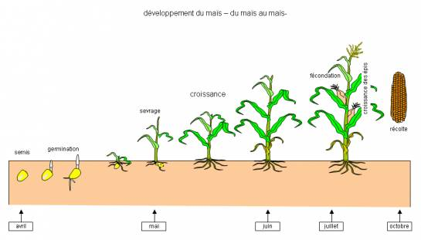
Enrichissement naturel
Croissance du vivant = augmentation quantitative (volume, masse) et maturation qualitative grâce au code génétique qui dicte la croissance.
Échanges mutuels avec l’environnement
But individuel et but de l’ensemble.

Slide 16
Croissance, échange, intégration
système
(corps en relation)
échange
Sujet
(C.I.V.)
objet
Croissance
C.I.V. = corps individuel de vérité

Slide 17
Croissance, échange, intégration
Famille
Société
Nation
“L'amour seul connaît le secret de s'enrichir en donnant. » (Clemens Brentano)
La nation tire le meilleur de ses régions, qui tirent le meilleur de leurs villes, de leurs quartiers, de leurs familles
échange
homme
femme
maturation

Slide 18
Les ressorts de la prospérité moderne
Depuis la Renaissance occidentale, il y a eu un enrichissement économique colossal de certaines nations et individus
Nous touchons maintenant les limites de cet enrichissement et devons étudier les principes du nouvel enrichissement

Slide 19
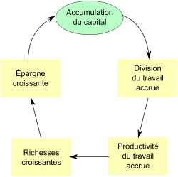
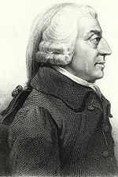
« La Richesse des Nations »
Recherches sur la nature et les causes de la richesse des nations (An Inquiry into the Nature and Causes of the Wealth of Nations - Adam Smith) analyse les causes qui ont perfectionné les facultés productives du travail.
Adam Smith attribue le principe d’enrichissement à deux choses (diapo suivante)

Slide 20
Tirer le meilleur de quelque chose
feld betritt.
« Effort constant, uniforme et jamais interrompu de tout individu pour améliorer son sort. »
« l'habileté, la dextérité et l'intelligence qu'on y apporte »
Le risque est de réduire les choses à leur seule valeur d’usage, puis de sacrifier la valeur d’usage à la valeur marchande
Valeur marchande
Transformations
Valeur ajoutée
Produit fini
Valeur d’usage

Slide 21
Homo Cogitans et Faber
Depuis la Renaissance, l’être humain se définit comme homo cogitans (être de raison) et homo faber (travailleur).
Penser et travailler anoblissent l’individu, donnent une justification à sa vie, le font devenir quelqu’un. On se justifie par le savoir, le faire et l’avoir
L’enrichissement est limité à l’augmentation quantitative et tend à désintégrer le but individuel et le but de l’ensemble
Rationalisme et empirisme
Theoria et Praxis
Savoir et faire
Intellectuels et travailleurs

Slide 22
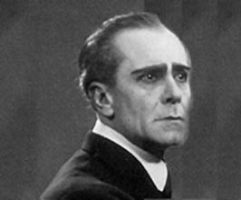
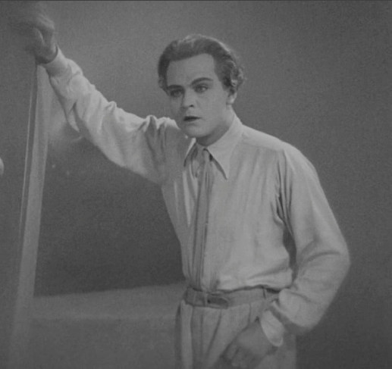
Le chapitre 2 de Métropolis
Gustav Fröhlich : Freder, le fils de Joh Fredersen
Joh Fredersen, entouré de ses secrétaires, est plongé dans les chiffres : il compare le cours des actions en bourse de Londres et New York. Lorsque Freder entre dans la pièce, Joh Fredersen découvre une erreur dans les relevés et licencie sur le champ Josaphat, son premier secrétaire. Freder engage alors un débat avec son père sur la nature de l'homme et l'essence de la machine.
Freder considère les salles des machines comme les temples de la modernité et les machines elles-mêmes comme de nouvelles divinités cruelles et affamées auxquelles on sacrifie des êtres humains. Mais pour son père, l'homme n'est qu'un matériau, alors que la machine est la mesure de toute chose. Joh Fredersen aspire à une nouvelle humanité, celle de l'homme-machine (…)

Slide 23
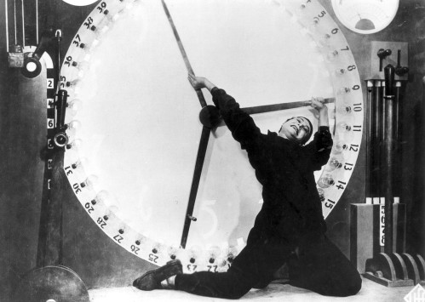
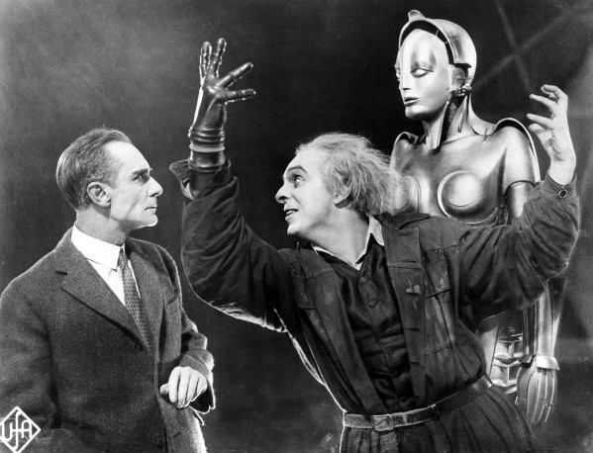
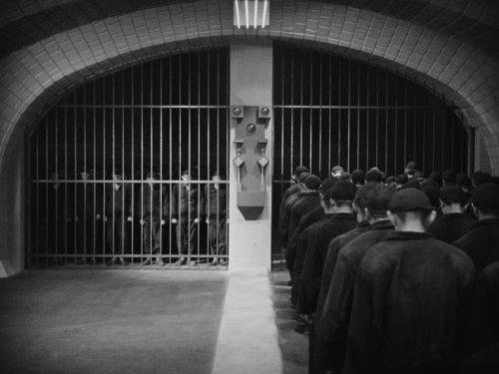
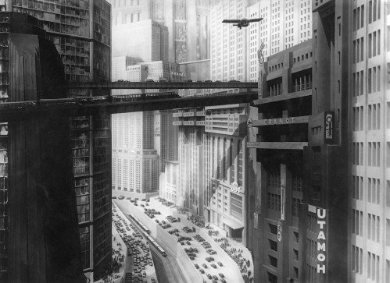
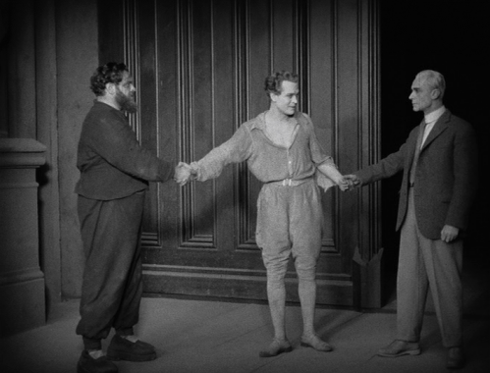
Le thème de Métropolis
Le fils du patron de la ville haute va s’éprendre d’une femme de la ville basse.
Ce film de Science Fiction avec 25 000 acteurs, haï par certains, vu par d’autres comme l’un des plus grand films s’achève sur cette phrase : « Le médiateur entre le cerveau et les mains, ce doit être le cœur. »
En 2026, Metropolis comprend la ville haute, peuplée de familles intellectuelles dirigeantes, souvent oisives, aimant le luxe et le divertissement. Dans la ville basse, les travailleurs font fonctionner la ville et sont opprimés par la classe dirigeante.

Slide 24
Entre dans la joie de ton maître
Tirer le meilleur de soi et des autres

Slide 25
PARABOLE DES TALENTS
Dans la parabole des talents, un personnage veut thésauriser et enterrer son capital, tandis qu’un autre va en tirer parti et le multiplier
« un homme, partant pour un voyage, appela ses serviteurs, et leur remit ses biens. Il donna cinq talents à l'un, deux à l'autre, et un au troisième, à chacun selon sa capacité, et il partit. Aussitôt celui qui avait reçu les cinq talents s'en alla, les fit valoir, et il gagna cinq autres talents. De même, celui qui avait reçu les deux talents en gagna deux autres. Celui qui n'en avait reçu qu'un alla faire un creux dans la terre, et cacha l'argent de son maître.(…) Le maître revint, et leur fit rendre compte. Celui qui avait reçu les cinq talents s'approcha, en apportant cinq autres talents, et il dit : Seigneur, tu m'as remis cinq talents; voici, j'en ai gagné cinq autres. Son maître lui dit : C'est bien, bon et fidèle serviteur ; tu as été fidèle en peu de chose, je te confierai beaucoup; entre dans la joie de ton maître. Celui qui avait reçu les deux talents s'approcha aussi, et il dit: Seigneur, tu m'as remis deux talents; voici, j'en ai gagné deux autres. Son maître lui dit : C'est bien, bon et fidèle serviteur; tu as été fidèle en peu de chose, je te confierai beaucoup; entre dans la joie de ton maître. Celui qui n'avait reçu qu'un talent s'approcha ensuite, et il dit : Seigneur, je savais que tu es un homme dur, qui moissonnes où tu n'as pas semé, et qui amasses où tu n'as pas vanné ; j'ai eu peur, et je suis allé cacher ton talent dans la terre; voici, prends ce qui est à toi. Son maître lui répondit: Serviteur méchant et paresseux, tu savais que je moissonne où je n'ai pas semé, et que j'amasse où je n'ai pas vanné ; il te fallait donc remettre mon argent aux banquiers, et, à mon retour, j'aurais retiré ce qui est à moi avec un intérêt. Ôtez-lui donc le talent, et donnez-le à celui qui a les dix talents. Car on donnera à celui qui a, et il sera dans l'abondance, mais à celui qui n'a pas on ôtera même ce qu'il a. Et le serviteur inutile, jetez-le dans les ténèbres du dehors, où il y aura des pleurs et des grincements de dents. »

Slide 26
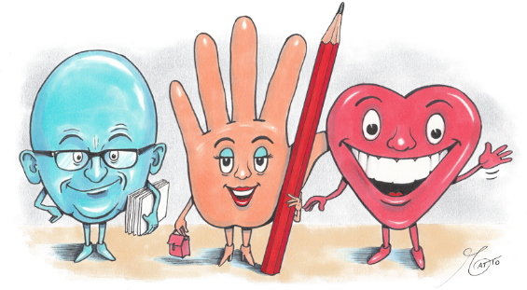
Tirer le meilleur de quelqu’un
Formateur
(faire faire)
Tirer d’une matière première un produit fini à forte valeur ajoutée
Le bon formateur sera capable de bien faire les choses.
Et le bon formateur de formateur sera capable de bien faire faire les choses à une équipe de bons formateurs
Formateur
(faire)
Valeur marchande
Produit
Enrichi
Transformation
Valeur ajoutée
Valeur culturelle
(désir)
Matière
première
Valeur d’usage (besoin)

Slide 27
Qui sont les formateurs de formateurs ?
Sujet
(cœur)
Le sujet aimant est motivé d’aimer toujours plus l’objet aimé.
Amour & autorité
Professeurs (tête)
Parents (cœur)
Patrons (main)
joie
L’objet accroît sa valeur pour donner plus de joie au sujet aimant et recevoir plus d’amour
Objet
valeur

Slide 28
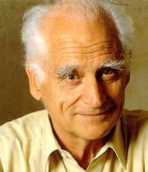
Les auteurs de notre augmentation
Le mot « autorité » vient du latin auctoritas, dont la racine se rattache au même groupe que augere, qui signifie « augmenter ». Celui qui a autorité sur moi doit augmenter mes connaissances, mon bonheur, mon travail, ma sécurité, il a une fonction de croissance. La véritable autorité est celle qui grandit l'autre. Le mot « auteur » dérive de cette autorité-là.
Le point 20 septembre 2012
Si vous n'êtes pas décidé à augmenter autrui, laissez toute autorité au vestiaire. L'autorité doit être une forme de fraternité qui vise à tous nous augmenter.
Michel Serres, Académie française professeur à l'université Stanford

Slide 29
Fonction
Pouvoir
institution
Amour
Partenaire
Sujet
Partenaire
objet
Compétence
qualification
Aura
Charisme
Prestige
emprise
Joie
Le cœur : élan irrépressible de chercher la joie en aimant un objet
Personnage
Prestige
« Quelqu’un »

Slide 30
« Le leader charismatique est capable d’inspirer et de motiver les gens à faire plus que ce qu’ils auraient fait normalement en dépit des obstacles et des sacrifices personnels que cela implique. Le leader charismatique a un impact émotionnel sur les autres, car il fait appel autant au cœur qu’à l’esprit. »*
Caractéristiques personnelles Dominant Désir d’influencer Confiant Fortes valeurs innovateur | Comportement Démontre de la compétence Définit des objectifs Communique de hautes attentes Exprime de la confiance Suscite l’engagement Se sacrifie Prend des risques personnels pour la cause défendue | Effet sur les subalternes Confiance dans l’idéologie du leader Croyance en la similitude entre le leader et eux Acceptent sans questionner Affectionnent le leader Obéissance Identification au leader Implication émotive
*« Le Leadership transformationnel » – François Labelle

Slide 31
Le processus de leadership transformationnel est plus englobant. Le leader transformationnel « fait preuve d’une influence charismatique qui incite les employés à s’identifier émotionnellement à lui, à le voir comme un modèle, un exemple à suivre. Il suscite également l’enthousiasme collectif par la motivation inspirante. Pour y arriver, il partage ses valeurs et ses objectifs et transmet une vision claire de la mission de l’organisation. Il suscite l’adhésion des employés en raison de sa capacité à leur faire épouser une cause qui leur apporte du sens et des défis. Il est considéré comme une source de stimulation intellectuelle, car il encourage les employés à être créatifs et innovateurs, à remettre en question leurs façons de faire. Enfin, il prête attention aux besoins de chacun en manifestant de la considération individuelle par des actions de coaching et de mentorat » (Tremblay et al. 2005, p.71)

Slide 32
Meilleur prof
Meilleur parent
Meilleur
patron
La véritable éducation consiste à tirer le meilleur de soi-même. Quel meilleur livre peut-il exister que le livre de l'humanité ?
Mahatma Gandhi
prof
parent
patron
ascension
ascendant
élève
enfant
employé

Slide 33
Cœur
Intellect
volonté
émotion
Le cœur doit motiver les parents, les professeurs et les patrons à tirer le meilleur des capacités émotionnelles et artistiques, intellectuelles et morales de ceux à qui ils sont confiés.

Slide 34
Être
Aimer
Faire
Amour vrai
Dieu
Corps
Homme parfait
Esp
Amour Vrai
Dieu
Eve
Enfants
Adam
Amour Vrai
Dieu
Choses
Œuvres
Être humain
Guide (enseignant)
Sagesse et savoir
Parent – Chef
Amour et pouvoir
Maître
Maîtrise et avoir

Slide 35
Homme
(image)
Animaux
Dieu
Particules
Atomes
Molécules
Plantes
But de l’Ensemble Intérieur (BEI)
Chaque être a deux buts ; un but individuel (maintenir son existence) et un but de l’ensemble, lequel se décompose à nouveau en deux buts :
Le but de l’ensemble extérieur qui consiste à servir et se sacrifier pour l’être supérieur et le but de l’ensemble intérieur qui est de servir l’être humain
L’être humain, l’être suprême, est au service de Dieu.
« Le monde est né de l'amour, il est soutenu par l'amour, il va vers l'amour et il entre dans l'amour. »
Saint-François de Sales
But de l’Ensemble
Extérieur (BEE)

Slide 36
Enfant (objet)
Être humain
Seigneur
(Sujet)
Dieu
(Sujet)
Création
(Objet)
réaliser les valeurs pour enrichir les autres et donner de la joie à Dieu
Besoins
Désirs
chercher les valeurs pour s’enrichir et pour sa propre joie
Eau, nourriture
matériaux
Vérité, beauté, bonté

